Slide 1


Slide 2
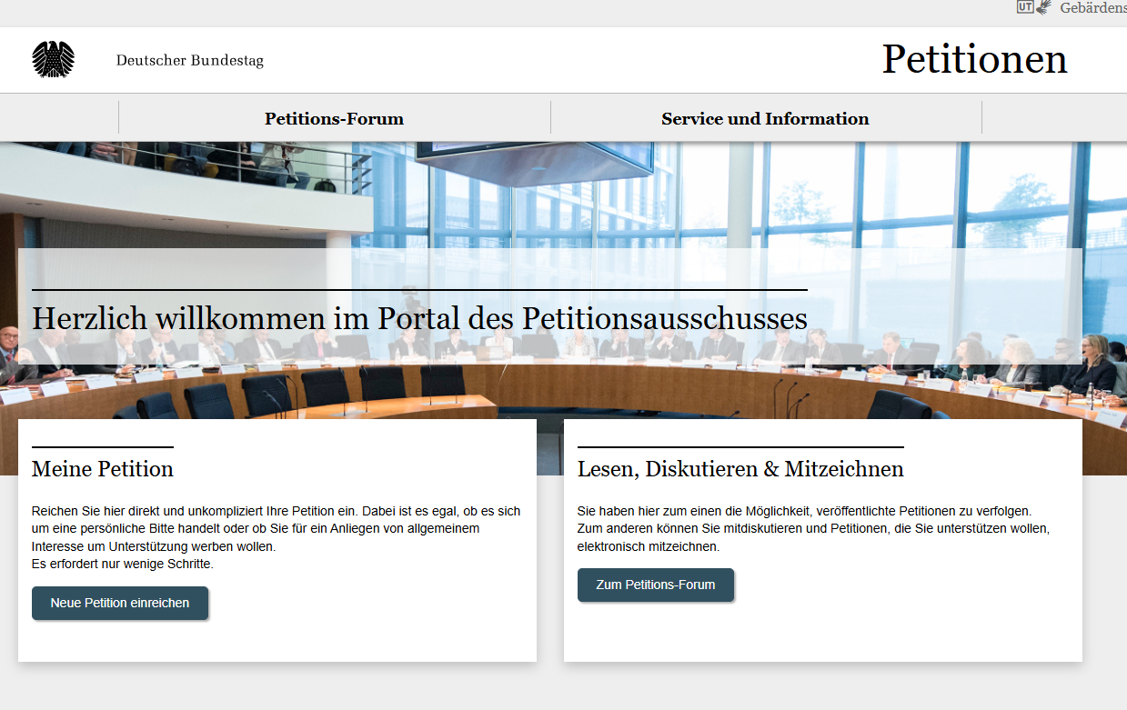
(Quelle: Deutscher Bundestag)

Slide 3
Petition „Kinder- und Jugendmedienschutz“
(Gesetzliche Altersbeschränkung für die Nutzung sozialer Medien auf 16 Jahre vom 29.11.2024)
Gesetzliche Altersbeschränkung für die Nutzung sozialer Medien auf 16 Jahre vom 29.11.2024
Mit der Petition wird eine gesetzliche Altersbeschränkung für die Nutzung sozialer Medien auf 16 Jahre gefordert. Soziale Plattformen müssen verpflichtend eine verifizierte Alterskontrolle einführen. Ziel ist es, Kinder und Jugendliche vor Cybermobbing, psychischen Belastungen und süchtig machenden Mechanismen zu schützen. Gleichzeitig sollen Eltern und Schulen durch Bildungsprogramme unterstützt werden, um Medienkompetenz zu fördern und familiäre Konflikte zu verringern.
(Quelle: Deutscher Bundestag)

Slide 4
Grundgesetz und Bayerische Verfassung
Grundgesetz
Art. 17
Bayerische Verfassung
Art. 115 und 120
Jedermann hat das Recht, sich einzeln oder in Gemeinschaft mit anderen schriftlich mit Bitten oder Beschwerden an die zuständigen Stellen und an die Volksvertretung zu wenden.
Art. 115: (1) Alle Bewohner Bayerns haben das Recht, sich schriftlich mit Bitten oder Beschwerden an die zuständigen Behörden oder an den Landtag zu wenden.
Art. 120:
Jeder Bewohner Bayerns, der sich durch eine Behörde in seinen verfassungsmäßigen Rechten verletzt fühlt, kann den Schutz des Bayerischen Verfassungsgerichtshofes anrufen.

Slide 5
Bildverzeichnis
Folie 2 und 3 Screenshot Deutscher Bundestag – Petitionen
Verwendete Quellen
Petition zum Kinder- und Jugendmedienschutz, in: Petitionen: Petition 175492 (DL vom 21.2.2025)

Slide 6

Dieses Material wurde im Arbeitskreis Politische Bildung erstellt.

